Slide 1
CUBES - INFCDL4 - Développer une application informatique
Projet STIVE : Solution complète sur la gestion de Stock, Inventaire et Vente en ligne
Notes:
Présentation perso
Mini récap projet : Projet d’application commerciale permettant la gestion de stock, d’inventaire et de vente en ligne pour un négociant en vins.
Présentation de l’équipe

Slide 2
Sommaire
01
02
03
04
05
06
Présentation du projet
Organisation
Environnement Technique
Que devions nous réaliser ?
Répartition des taches Solutions utilisées
Technologie Langage
Réalisation du Projet
Démo
Conclusion
Comment s’est dérouler le projet ? Difficultés rencontrés
Démonstration de l’utilisation de l’application Web
Evolutions possibles Axes d’ameliorations

Slide 3
01
PRESENTATION DU PROJET

Slide 4
SUJET DU PROJET
Réaliser une Solution complète sur la gestion de Stock, Inventaire et Vente en ligne pour un négociant en vin
Notes:
Sujet du projet :
Dans notre contexte, la société NEGOSUD est un négociant en vin, Il souhaite développer son activé en passant en l’occurrence par la création d’un plateforme web de vente de vins.
Ce site sera dans ses ambitions utilités afin d’expandre son activité, gérer plus facilement ses stocks et ses inventaires et effectuer des commandes.
Ces processus fastidieux et récurrents seront alors simplifiés par cette solution

Slide 5
02
ORGANISATION
Notes:
Afin de réaliser ce projet avec efficacité, nous avons décidé de diviser les tâches de la manière suivante :
Arthur : Conception de la base de données (MCD MLD, mise en place du git, création des model et des CRUDS, ainsi que la gestion de panier.
Maxence : Système de session, système de login admin, les vérification et sécurités pour les vues admins , le système de restock et de bons de commandes.
Valentin : Rédaction de la documentation et des spécificités techniques.
Steven : Création du PowerPoint, rédaction de la documentation.

Slide 6
SOLUTIONS UTILISEES
GitHub : versionné le code VisualParadigm Online : UML Trello : suivi géneral de la progression du projet

Slide 7
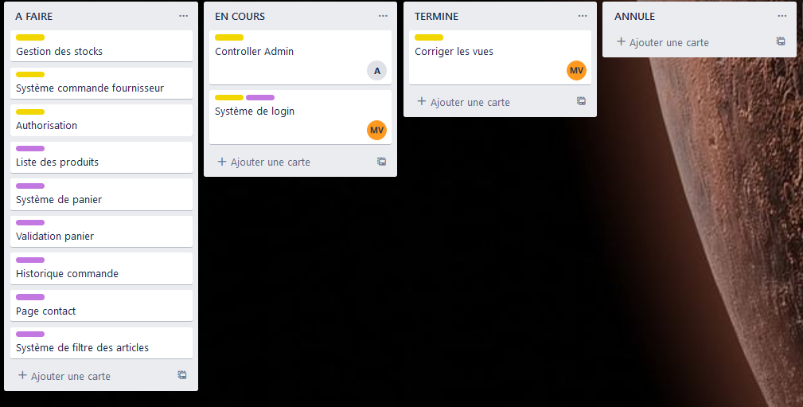



Slide 8
03
ENVIRONNEMENT TECHNIQUE

Slide 9

ENVIRONNEMENT DE DEVELOPPEMENT
IDE : Visual Studio 2019 Langage/Framework: C# ASP.NET Core MVC

Slide 10
04
REALISATION DU PROJET

Slide 11
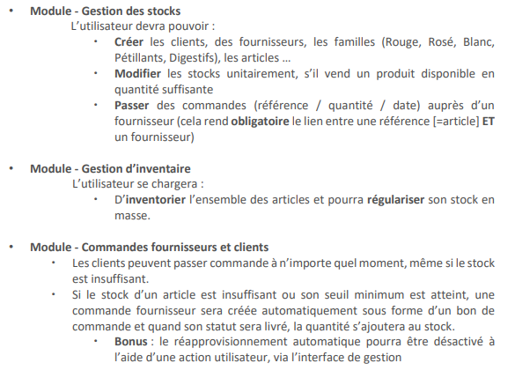
ANALYSE DU BESOIN

Slide 12
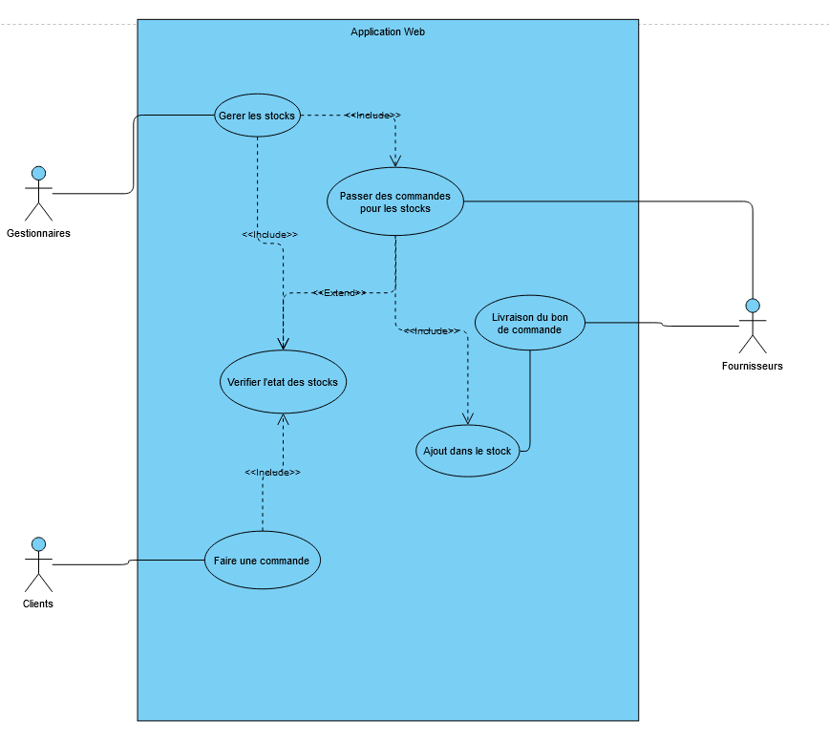
UML

Slide 13
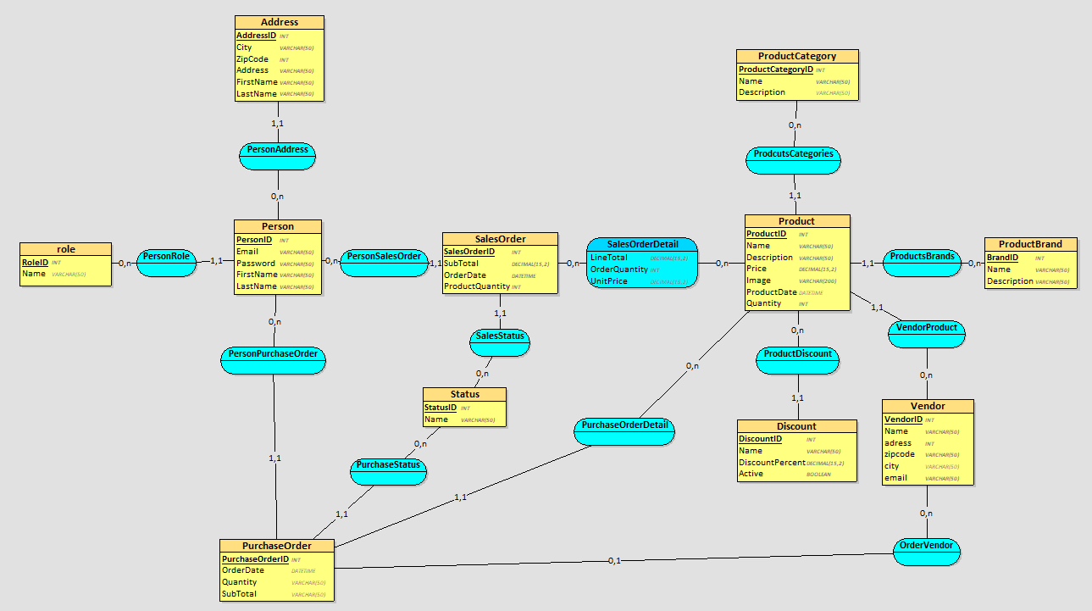
MCD

Slide 14
PROBLEM VS SOLUTION
PROBLEMES
SOLUTIONS
-
-

Slide 15
05
DEMO

Slide 16
06
CONCLUSION

Slide 17
POUR CONCLURE
Design
Evolutions possibles / Ameliorations

Slide 18

MERCI !
Si vous avez des questions n’hesitez pas

